Slide 1
Lesson 13
Logics
Discrete Mathematics on 2013-2014
Nguyen Van Hieu
Information Technology Faculty
The University of Danang, University of Science and Technology (UD-UST)
Notes:
Tái bản lần 3

Slide 2
Content
Introduction
Propositional Logic
Compound proposition
Translating Natural Sentences
Logical Equivalences
Exercise

Slide 3
Introduction
Logic là gì?
Logic dùng để làm gì?
Là một nhấn của triết học và toán học nghiên cứu về nguyên tắc, phương pháp và và tiêu chuẩn hình thức cho sự hợp lệ của suy luận và kiến thức.
Là khoa học ước lượng các suy luận
Xác định ý nghĩa chính xác của một lý luận
Suy luận toán học
Thiết kế các mạng trong máy tính
Xây dựng các chương trình
Kiểm tra tính đúng đắn của chương trình
Nhiều ứng dụng khác

Slide 4
Introduction
Definition (Averroes)
Definition (Rosen)
The took for distinguishing between the true and the false.
Rules of logic are used to distinguish between valid and invalid mathematical arguments.
Notes:
Distinguishing – phân biệt

Slide 5
Introduction
Definition
Example
A language in which we describe another language is called a metalanguage.
If a statement is true, then we shall say that its logical value is “true”, and if it is false, its logical value is “false”.
True - 1
False - 0
The sentence:
“If it is raining and I go outside then I get wet”.
The three simple statements:
“It is raining.”
“I go outside.”
“I get wet.”
.

Slide 6
Propositional Logic
Definition
Example
A proposition is a declarative sentence (câu trần thuật) that is either true or false, but not both.
Moscow is the capital of Russia.
New York City is the capital of USA.
1+ 1 = 2
2 + 2 =3
x + 1 = 4

Slide 7
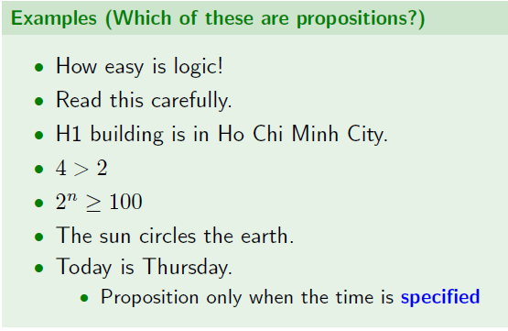
Propositional Logic
Definition
A proposition is a declarative sentence that is either true or false, but not both.

Slide 8
Propositional Logic
Notations
Notations
Propositions are denote by
p, q, r, ...
The truth value (giá trị chân lý) is true (T) or false (F).
The truth table biểu diễn mối quan hệ giá trị chân lý giữa các mệnh đề

Slide 9
Compound proposition
George Boole [1854] – nhà toán học người Anh
The Mathematical Analysis of Logic (1848)
The Law of Thought(1854)
Mệnh đề phức hợp được tạo ra bằng cách kết hợp các mệnh đề hiện có bằng các toán tử logic

Slide 10
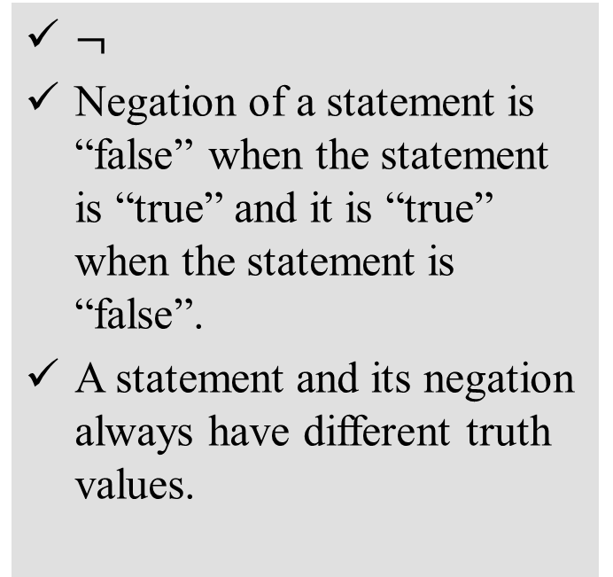
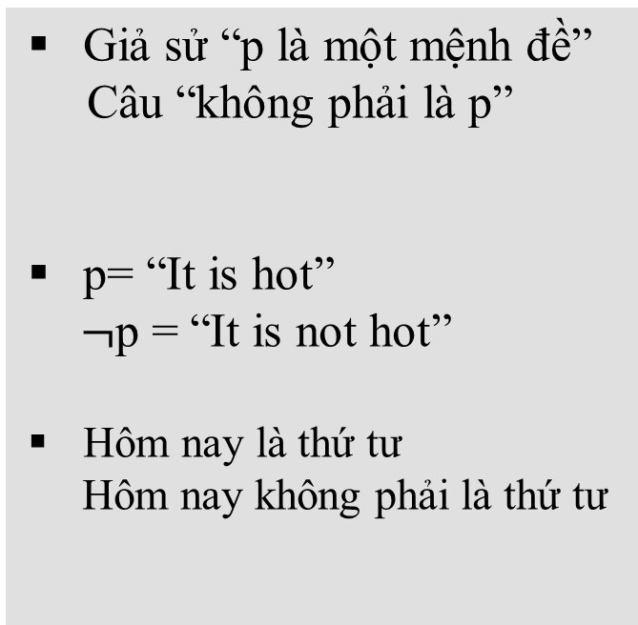
Compound proposition- negation
Definition
Example:

Slide 11
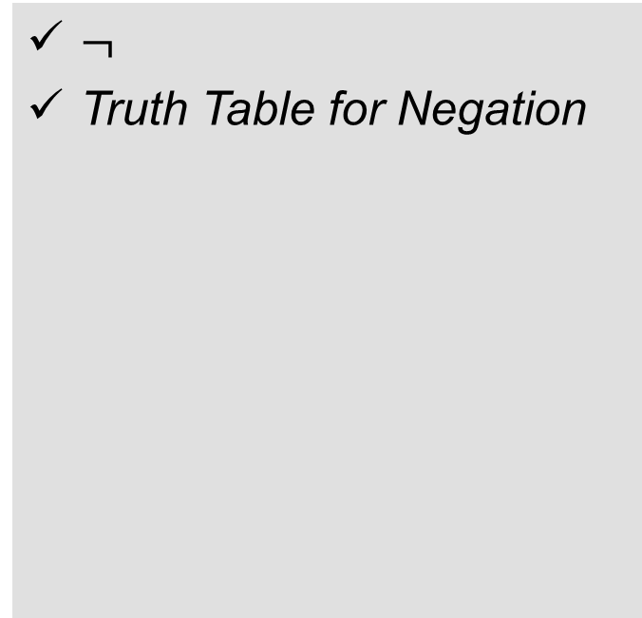

Compound proposition- Negation
Definition
Activity 1:
What will be the negation of the following statement?
“All computer scientists are men.”
“No computer scientists are men.”
“Some computer scientists are men.”

Slide 12
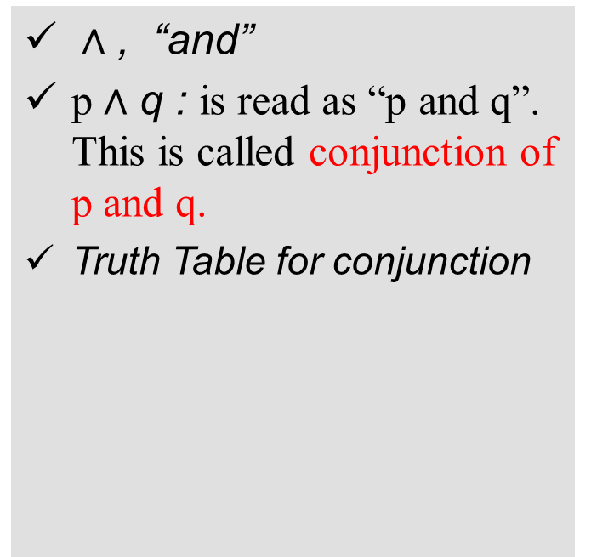
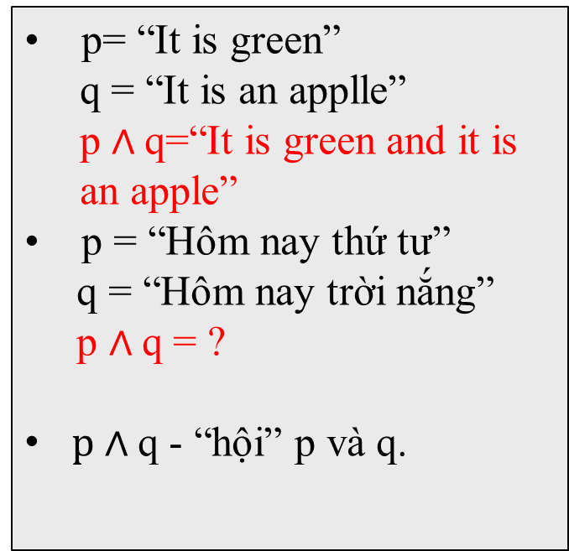
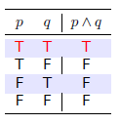
Compound proposition - conjuction
definition
Example

Slide 13
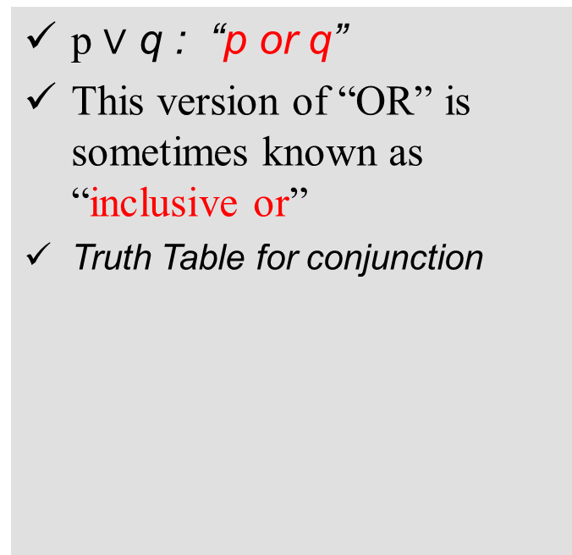
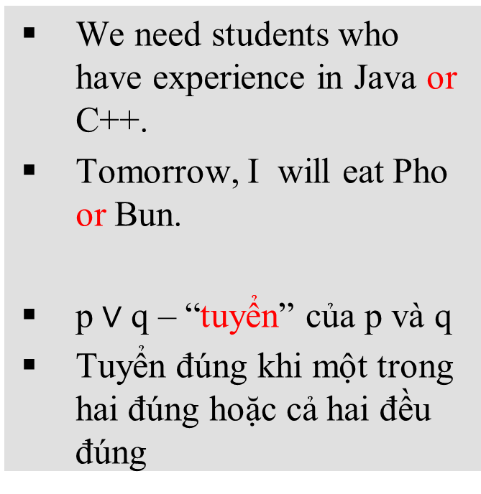
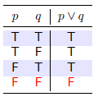
Compound proposition- Disjunction
definition
Example:

Slide 14
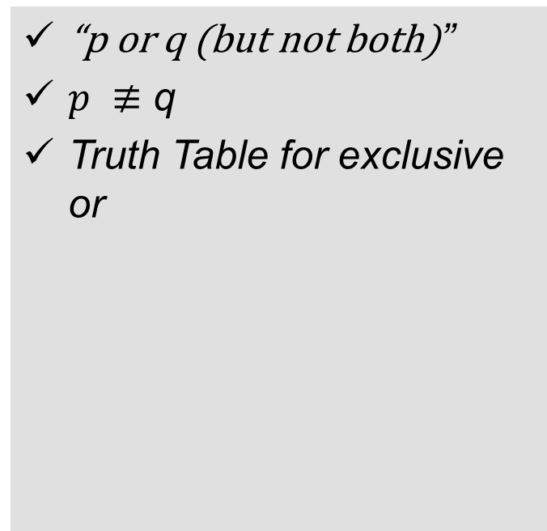
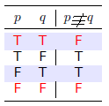
Compound proposition- Exclusive OR
Exclusive OR
Example
“Các sinh viên học công nghệ phần mềm hoặc hệ thống thông tin, nhưng không cả hai đều có thể theo học lớp này”.
Thực đơn của nhà hàng ghi
“món khai vị: súp hoặc salad”
p = “Tôi sẽ đạt loại A môn học này.”
q = “Tôi sẽ hỏng môn học này.”
“Hoặc là tôi sẽ đạt loại A môn học này, hoặc là tôi sẽ hỏng môn học này. (nhưng không cả hai!)”

Slide 15
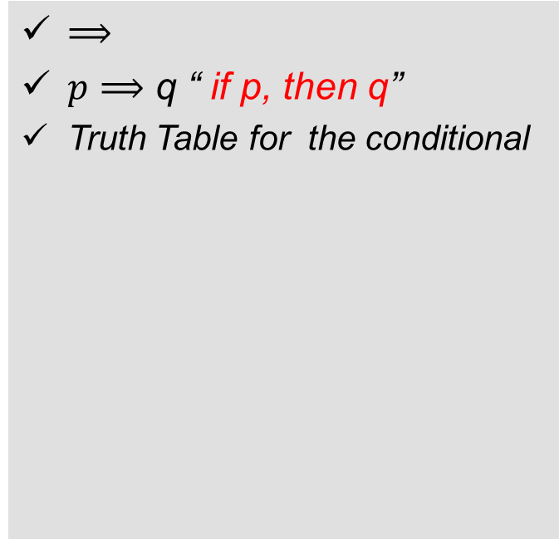
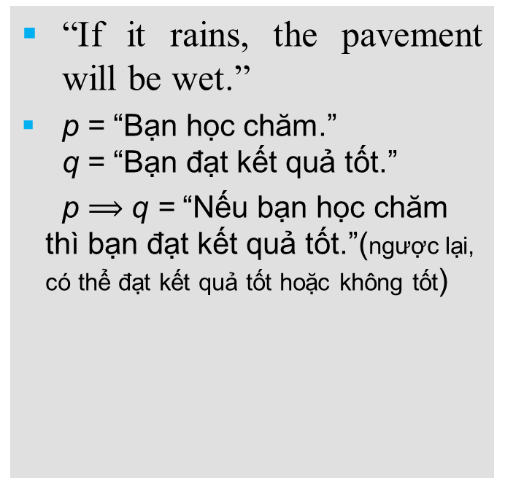
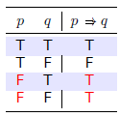
Compound proposition - conditional
Conditional (Implication)
Example:

Slide 16

Compound proposition- conditional
Example
If p, then q
p implies q
p is sufficient for q
q if p
p only if q
“q chỉ nếu p”
If you get 100 % on the final, you will get 10 grade.
If the sun shines today, 19 is prime.
If the sun shines today, 8 is prime.
Notes:
nếu p, thì q
q chỉ nếu p
p kéo theo q
p là điều kiện đủ của q
q là điều kiện cần của p

Slide 17
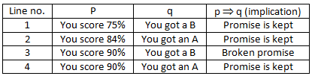
Compound proposition- conditional
Note:
Example
We call “p” is the hypothesis (or premise) and “q” is the consequence (or conclusion).
Try this:
“If you score 85% or above in this class, then you will get an A.”
p = “your score >= 85%”
q = “you will get a grade A”
And you can view this statement as a promise. It says
“You are guaranteed an A provided you scores 85% or above.”
Line 1: If you score 75% and received a “B”, you cannot complaint that promise was broken (i.e. the implication p ⇒ q is “False”).
Line 2: If you score 84% and ended with “A”, you still cannot say that the promise was broken.

Slide 18

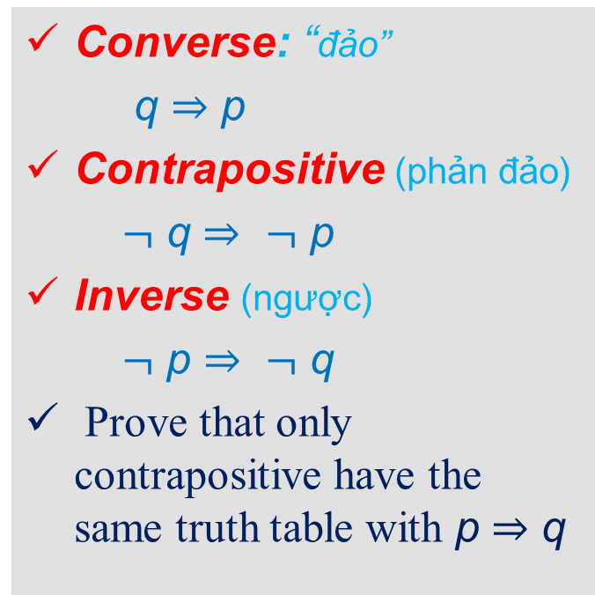
Compound proposition
Activity 3:
What are the converse and contrapositive of the following conditional statement
“ If he plays online games too much, his girlfriend leaves him.”

Slide 19

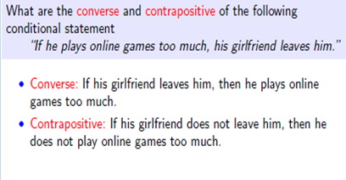
Compound proposition
Activity 3:

Slide 20
Compound proposition
Ví dụ
Tìm mệnh đề đảo, phản đảo và ngược của phép kéo theo:
“Hôm nay là thứ tư, thì tôi có giờ dạy toán rời rạc”
Nếu tôi có giờ dạy toán rời rạc thì hôm nay là thứ tư
Nếu tôi không có giờ dạy toán rời rạc thì hôm này không phải là thứ tư
Nếu hôm nay không phải là thứ tư, thì tôi không có giờ toán rời rạc.

Slide 21
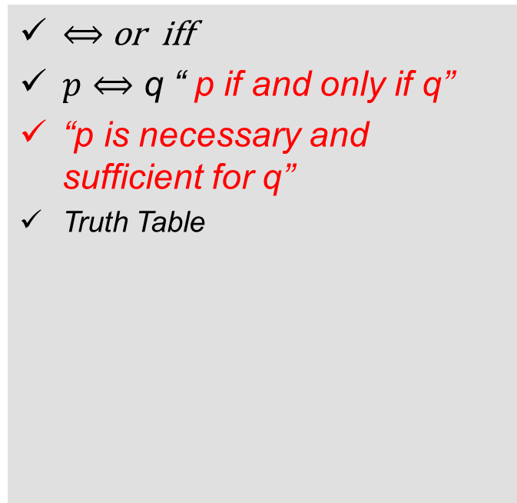
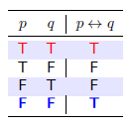


Compound proposition - Biconditional
Example:
Consider this statements: “You can go the singing concert if and only if you buy a ticket.”
p = “Putin wins the 2011 election.”
q = “Putin will be president for all of 2012.”
p ↔ q = “If, and only if, Putin wins the 2011 election, Putin will be president for all of 2012.”
I’m still here!
2011
2012

Slide 22
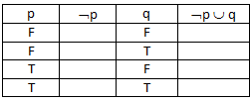
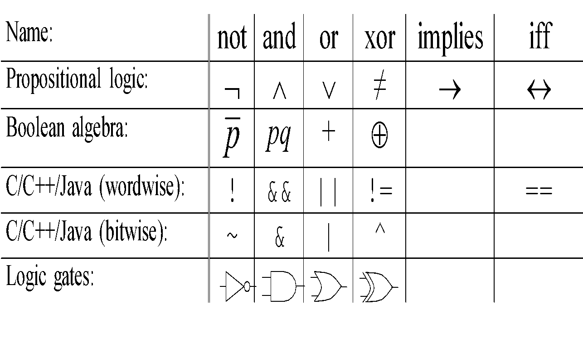
Compound proposition- Biconditional
Some Alternative Notations
Activity 2
Try to complete following truth table
Notice that truth table for
¬p ∪ q is equivalent to p ⇒ q.

Slide 23
Translating Natural Sentences
Truth Tables
Activity 4:
Why we use logic?
Có nhiều mục đích khác nhau khi dịch một câu thông thường thành các biểu thức logic
Sử dụng để phân tích các biểu thức logic và có thể xác định giá trị chân lý của biểu thức đo.
We hope to translate from English to symbols.
“I will buy a new phone only if I have enough money to buy iPhone 5 or my phone is not working”

Slide 24
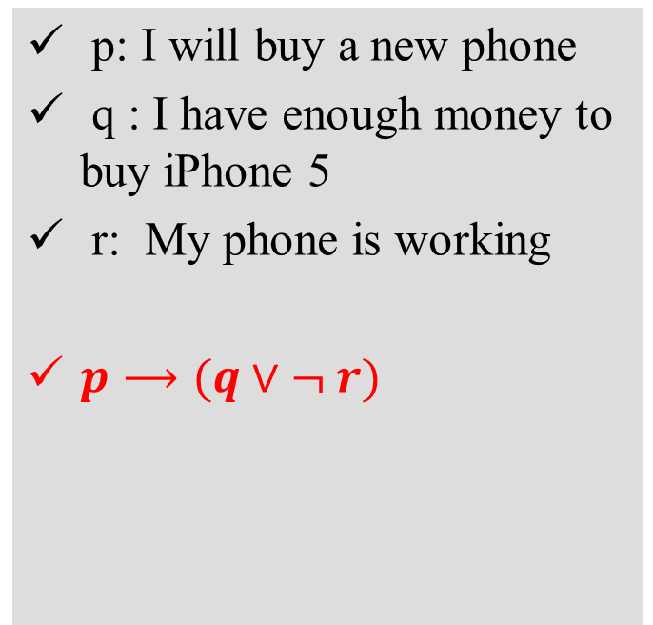
Translating Natural Sentences
Translating Natural Sentences
Activity 4:
“I will buy a new phone only if I have enough money to buy iPhone 5 or my phone is not working”

Slide 25
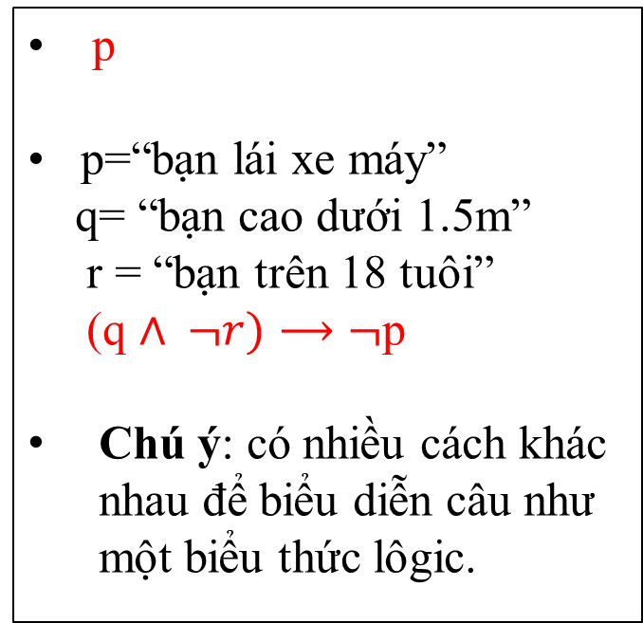
Translating Natural Sentences
Translating Natural Sentences
Activity 4`:
“Bạn không lái xe máy nếu bạn cao dưới 1.5m, trừ khi bạn trên 18 tuổi”

Slide 26
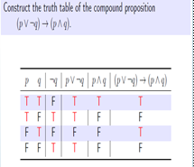

Compound proposition
Truth Tables
Example
In brackets first
Negate first, then and etc

Slide 27


Compound proposition
Activity 5
Activity 6
Construct a truth table for
Construct a truth table for

Slide 28
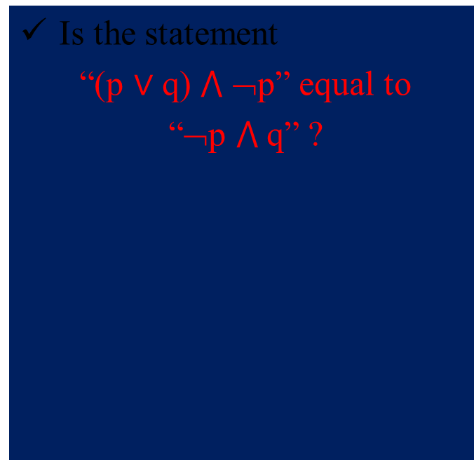
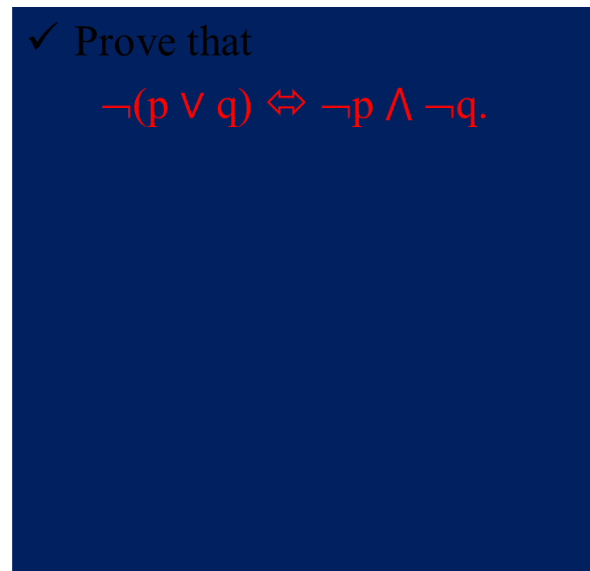
Propositional Logic- Operators
Activity 7
Activity 8

Slide 29
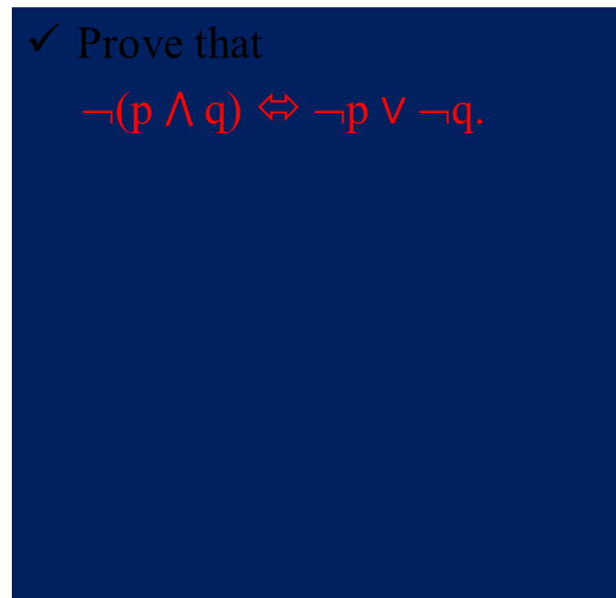
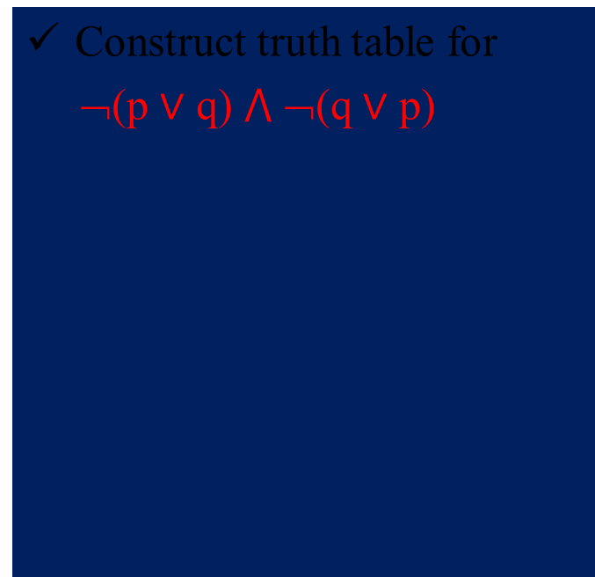
Propositional Logic- Operators
Activity 9
Activity 10

Slide 30
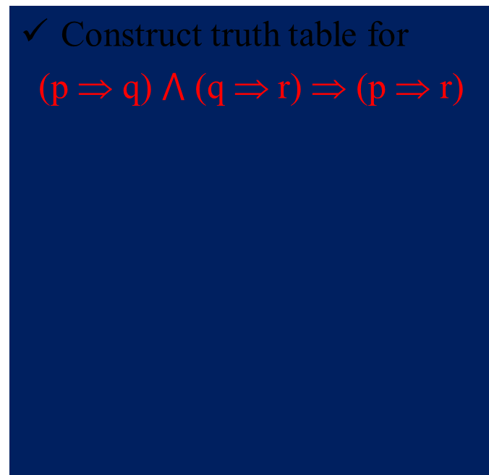
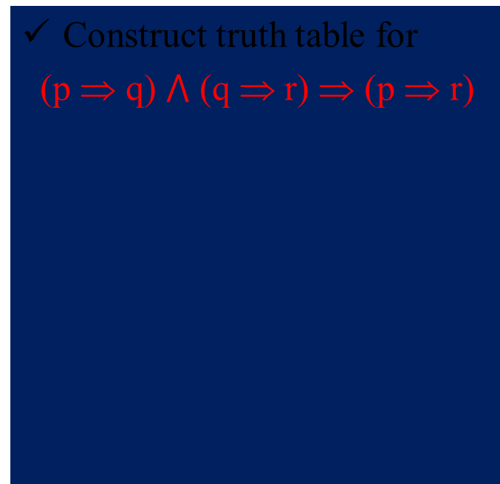
Propositional Logic- Operators
Activity 11
Activity 12

Slide 31
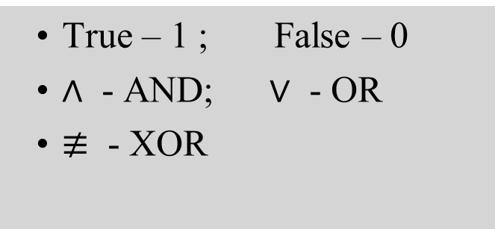
Applications
Boolean search
Bit string
Type “Discrete Mathematics” in Google.
Means “Mathematics” AND “for computing”
System specifications
using two hands
When a user clicked on Help button. A pop – up will be shown up
Did you know that you can count to 1.023?
0000000000, 0000000001, 0000000010, … …, 1111111101, 1111111110, 1111111111

Slide 32
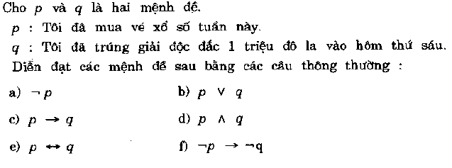
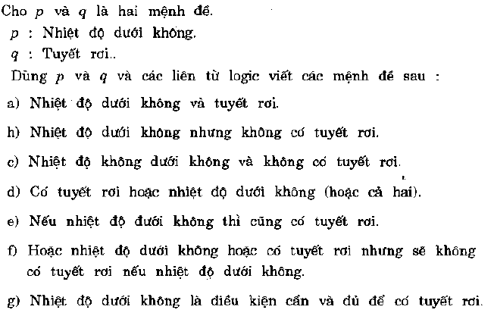
exercises
Bài 1
Bài 2

Slide 33
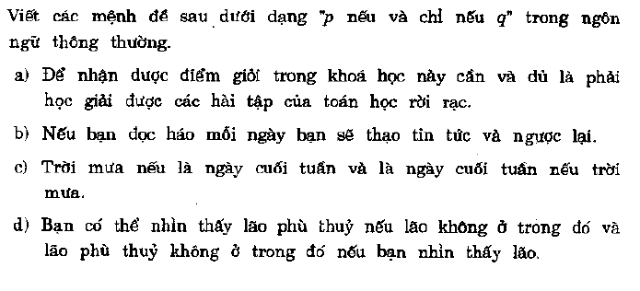
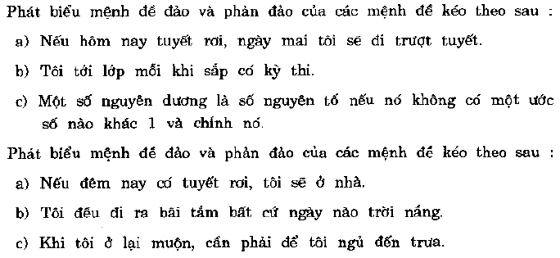
exercises
Bài 3
Bài 4

Slide 34
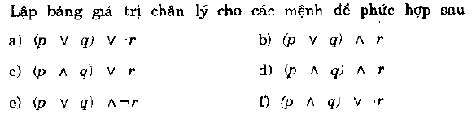
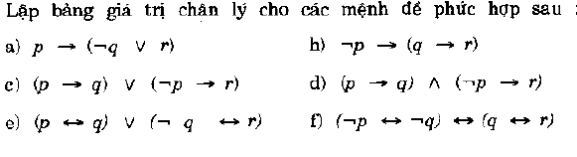
exercises
Bài 5
Bài 6

Slide 35
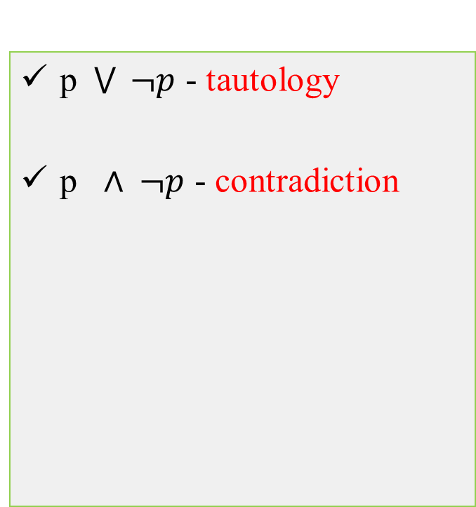
Logical Equivalences
Definition
Example
A compound proposition that is always true is called a tautology
A tautology if its truth table has no value F
A compound proposition that is always false is called a contradiction
A contradiction if its truth table has no value T.
Notes:
Thay một mệnh đề bằng một mệnh đề khác có cùng giá trị chân lý

Slide 36

Logical Equivalences
Definition
Example
Compound proposition p is logically equivalent to compound proposition q, written p⇔q, IFF the compound proposition p↔q is a tautology.
Compound propositions p and q are logically equivalent to each other IFF p and q contain the same truth values as each other in all rows of their truth tables.
Shown that:
p∨q ⇔ ¬(¬p ∧ ¬q).
((p ∪ q) ∩ p) ⇔ p is a tautology.

Slide 37
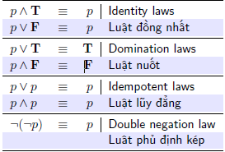
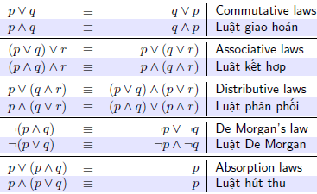
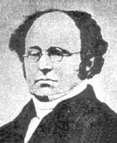
Logical Equivalences
Some Laws
Some Laws
De Morgan (1806-1871)

Slide 38
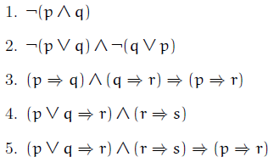
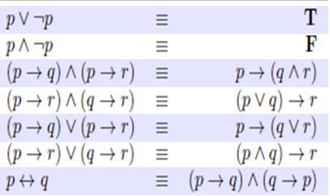
Exercise
Coonstruct truth tables for
Equivalence

Slide 39
Exercise
Chứng minh các dạng mệnh đề sau là các hằng đúng:
((p → q) ∧ p) → q.
((p → q) ∧¬q ) →¬p .
((p ∨ q) ∧ ¬q) → p.
(p → q) ↔ ((p ∧¬q ) → 0).
((p → q) ∧ (q → r))→(p → r).
(p → q)→((q→r)→ (p → r)).
Chứng minh các mệnh đề tương đương sau
((p → r) ∨ (q → r))→(p →r)⇔ p → (q ∨ r)
((¬p∧ q ∧¬r) →¬q )→(p∨ r)⇔p∨q ∨ r.
((p → r)∧(q → r))→(p→q) ⇔¬p∨ q ∨ ¬r
(p → q) ∧ (p → r) ⇔ p → (q ∧ r).

Slide 40

THAT’S ALL; THANK YOU
What NEXT?
Logic vị từ

